Slide 1
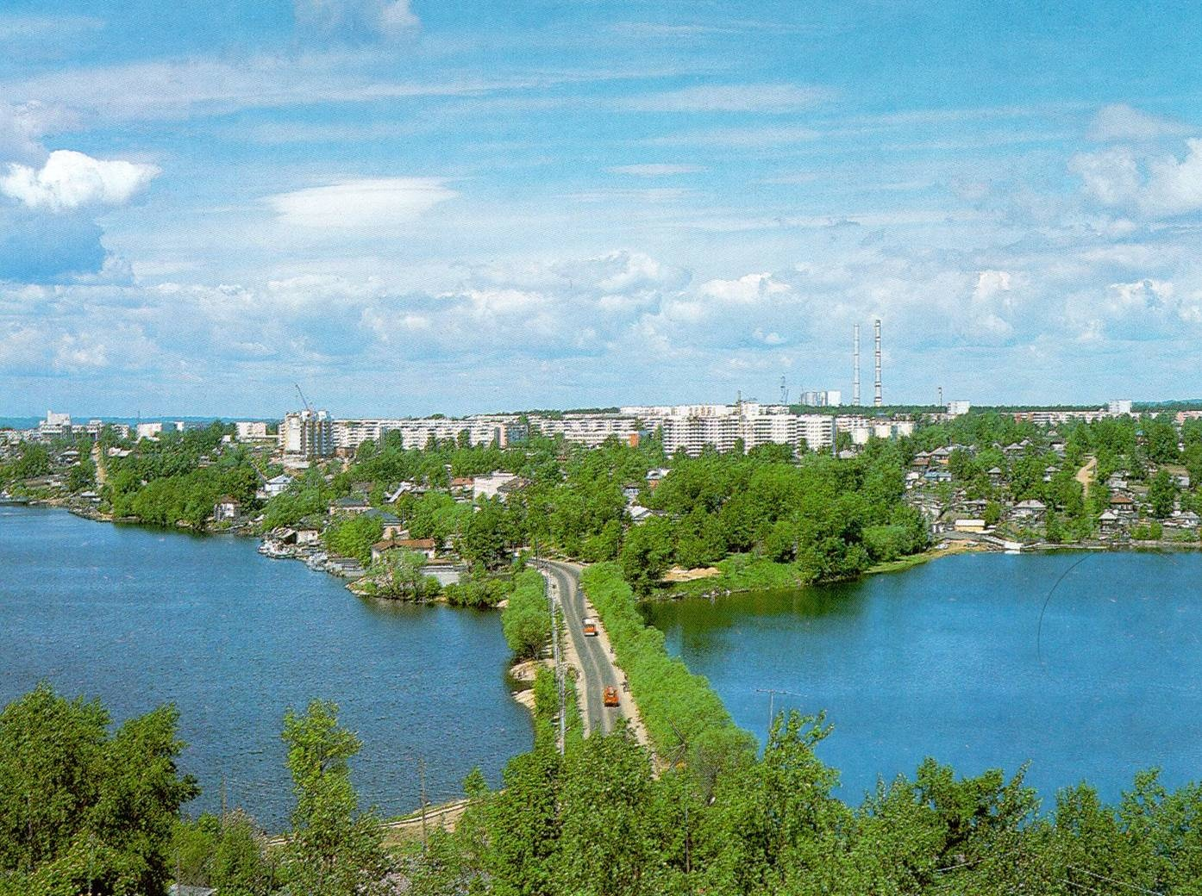
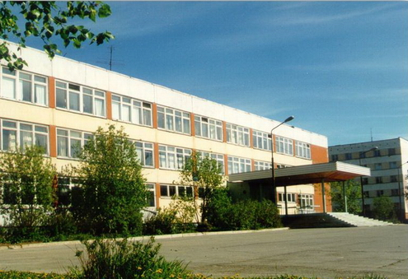
МБОУ «Добрянская СОШ №3»
Бюллер А.Г., педагог-психолог
Ерофеева А.В., учитель информатики и математики

Slide 2


Проблема

Slide 3

Противоречие:
Требование ФГОС:
  реализация ИОТ
  осознанный выбор учащимся ИОТ и профессиональной сферы
Кадровый дефицит
Финансовые издержки

Slide 4
Самоопределение обучающихся
Личностное
Профильное
Профессиональное

Slide 5

Ключевая идея:
предоставление учащимся возможности применить полученные знания на практике, попробовать свои силы в конкретной практической деятельности.

Slide 6
«Система учебных практик как средство развития метапредметных УУД у учащихся 5-7 классов».
Учебные практики
деятельностного типа
Цель:
целенаправленное формирование интереса к изучаемым областям знания и видам деятельности, педагогическая поддержка любознательности и избирательности интересов.
Форма проведения:
Метапредметные дни («Школа будущего», «Осенние посиделки», «Мастерская Деда Мороза», «День славянской культуры»)

Slide 7
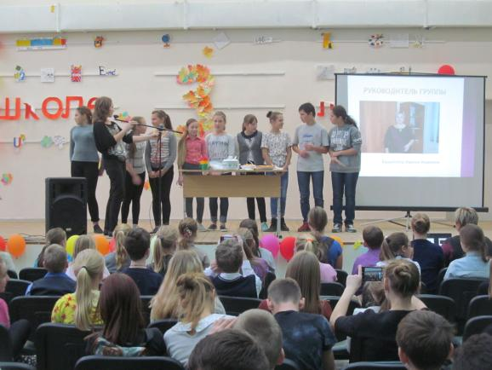
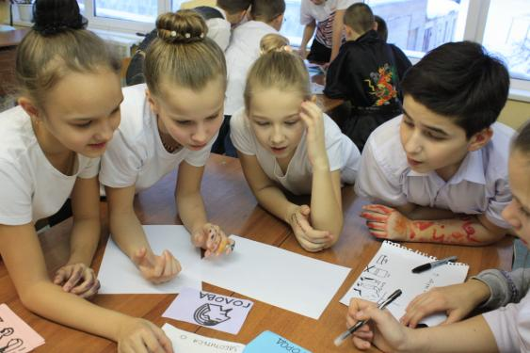
Учебные практики:
«Современное (интерактивное) учебное пособие»
«Макет здания школы будущего (картон)»
«Макет здания (гипс)»
«Школьное меню»
«Вязание на коробке»
«Буктрейлер»
«Школа организаторов»
«Дискуссионный клуб»
«Теннисная пушка»
И еще 32 практики…

Slide 8
Изменение технологий вызывает изменение образа мышления и необходимость формирования специфических умений…

Slide 9
#Технологическая культура
Проект
«Формирование технологической культуры учащихся 5-8 классов»
Цель:
формирование у обучающихся современных познавательно-трудовых умений с целью их профильного и профессионального самоопределения.

Slide 10
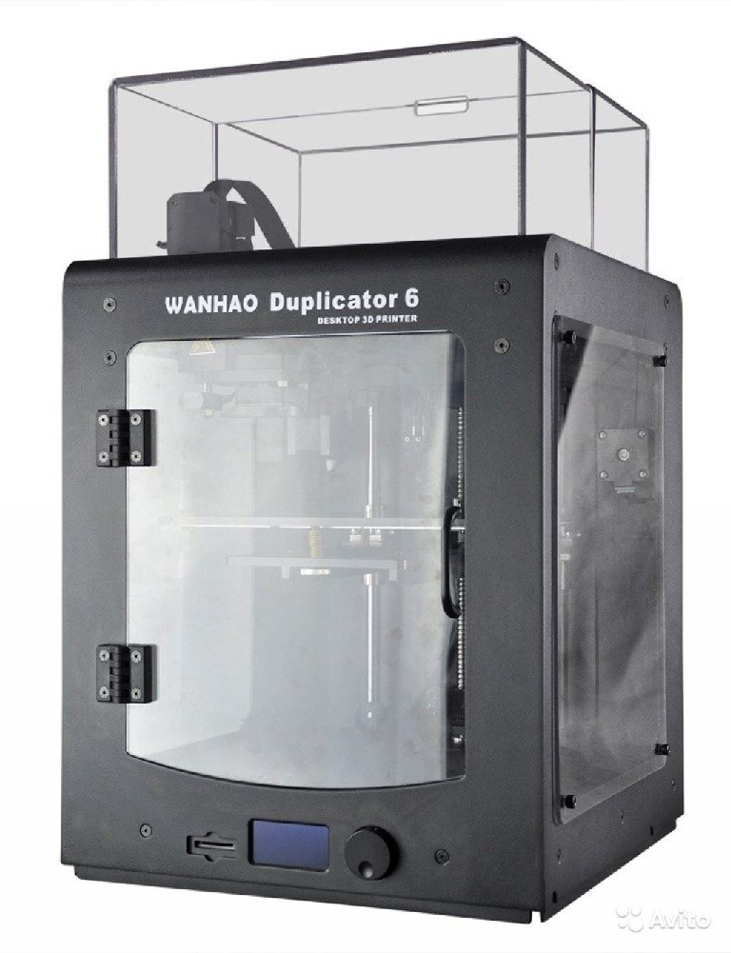
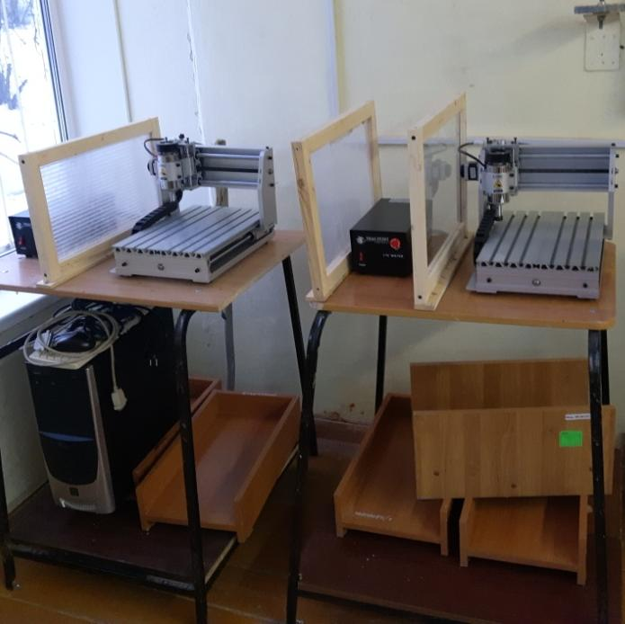
Станки ЧПУ фрезерные и токарные
Принтер 3D,
технология печати
FDM

Slide 11
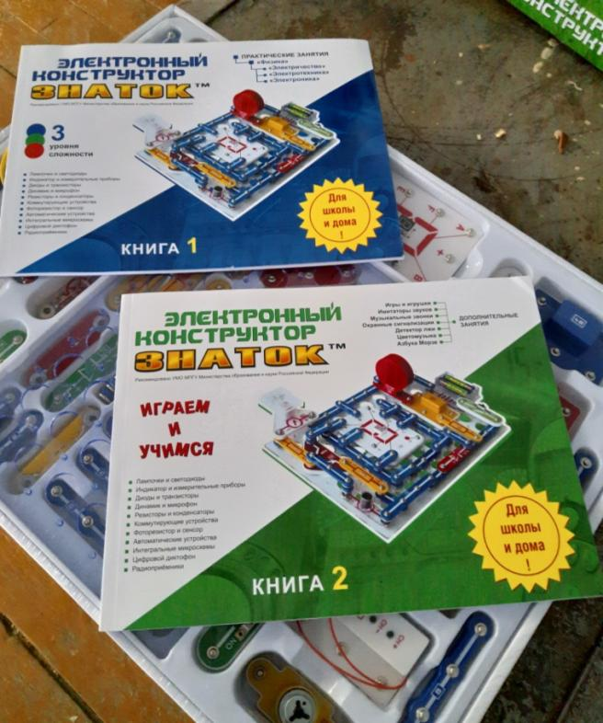
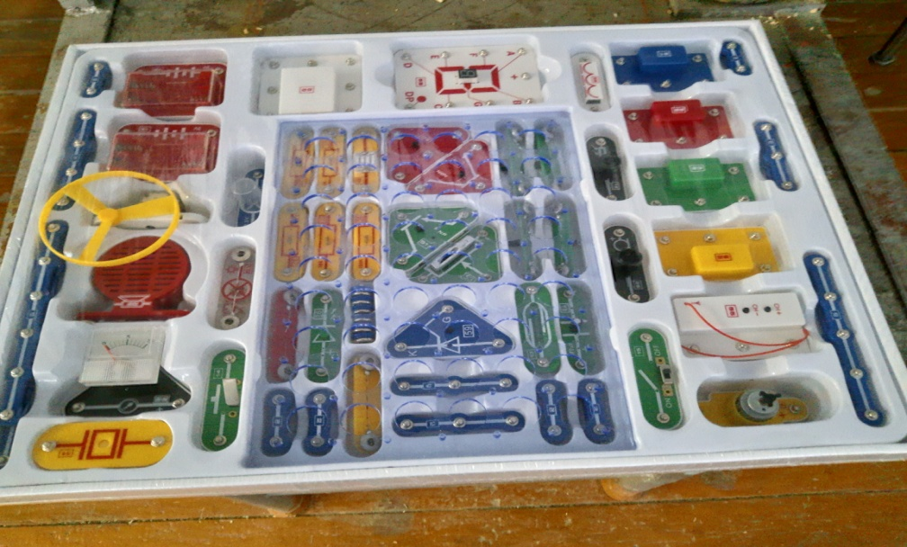
Конструкторы электронные

Slide 12
Проект
«Сетевое взаимодействие ОО по сопровождению профильного и профессионального самоопределения обучающихся 8-9 классов»
#Учусь выбору
Цель проекта: создание условий для обоснованного выбора учащимися образовательной траектории (ИОТ) через организацию мероприятий (в том числе сетевых) профориентационной направленности.

Slide 13
Задачи проекта:
формировать способность и готовность сделать осознанный выбор
научить обучающихся формированию адекватного представления о социальной действительности, о конкретной профессиональной деятельности и своих склонностях, и их реализации

Slide 14

Ресурсный центр –
Добрянская СОШ №3
Функции:
разработка нормативно-правовой базы
разработка структуры программы проф.пробы
разработка рефлексивного дневника обучающегося
формирование базы социальных партнеров
(22 организации и предприятия)
составление плана-графика сетевых мероприятий
формирование групп учащихся для прохождения проф.проб с учетом их интересов

Slide 15

Социальные партнеры
ГБУВК «Добрянская СББЖ» (ветлечебница) | ГБУЗ ПК «Добрянская СП» | ЦРБ КГАПОУ «ДГТТ им.П.И.Сюзева»
ФГБОУ ВО «ПНИПУ» | МАОУ № 16 «Березка» | ООО «Эталон»
Центр занятости населения Добрянского МР | ООО «Деревянное зодчество» (деревообработка) | ООО «Пресса ТОМ» («Зори плюс»)
ООО «Продсервис» (кулинария «Лакомка») | ОАО «ПГРЭС» | ОО «Совет пенсионеров п.Полазна»
Полазненская поселковая библиотека | МБУ ДО «Полазненская Детская Школа Искусств» | МАДОУ «Полазненский Детский сад №1»
МБУК "Полазненский центр творчества и досуга" | ООО «ПИТЦ Геофизика» | ООО «Буровая компания «Евразия»

